Slide 1
барьеры в общении. Социально-психологическая компетентность в общении, примирительно к профессиональной деятельности

Slide 2
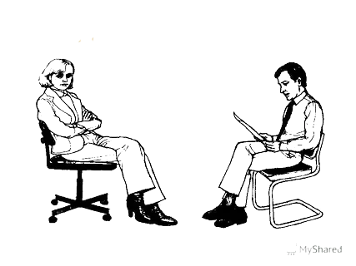
Психологические барьеры общения
Психологический барьер — внутреннее препятствие психологической природы (нежелание, боязнь, неуверенность и т.п.), мешающее человеку успешно выполнить некоторое действие. Часто возникает в деловых и личных взаимоотношениях людей и препятствует установлению между ними открытых и доверительных отношений.

Slide 3
Б
А
Р
Ь
Е
Р
О
В
В
О
З
Н
И
К
Н
О
В
Е
Н
И
Я
уровень интеллекта;
неодинаковое знание темы или предмета разговора;
различия в лексиконе и тезаурусе (совокупности понятий, соответствующих какой-либо области знаний);
отсутствие понимания партнерами ситуации общения;
разное мировоззрение, основанное на различиях социального, культурного, политического, религиозного, профессионального, национального характера.
П
Р
И
Ч
И
Н
Ы

Slide 4
Виды психологических барьеров
Барьеры
Взаимодействия: мотивационный, некомпетентности, этический, стилевой.
Коммуникационные: семантический, логический, нарушения речи, неумение слушать, барьер модальностей, барьер характера, невежливость, несовпадение словарного запаса, языковые преграды.
Восприятия: эстетический, барьер социальных положений, отрицательных эмоций, состояния здоровья, психологической защиты, установки, барьер двойника, барьер ошибочных стереотипов.

Slide 5
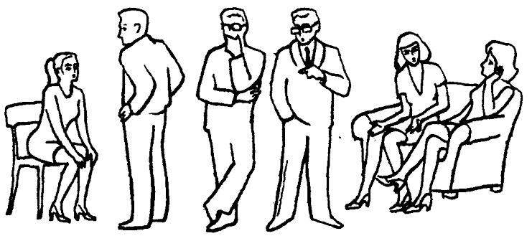
Пути преодоления социально-психологических барьеров:
использование средств психологической саморегуляции или социально-психологической культуры;
знание, понимание себя, другого человека;
распознавание барьеров;
создание оптимального социально-психологического климата в группе и коллективе;
чувство юмора; интонирование речи, возможности невербальных проявлений;
социально-психологический тренинг.

Slide 6
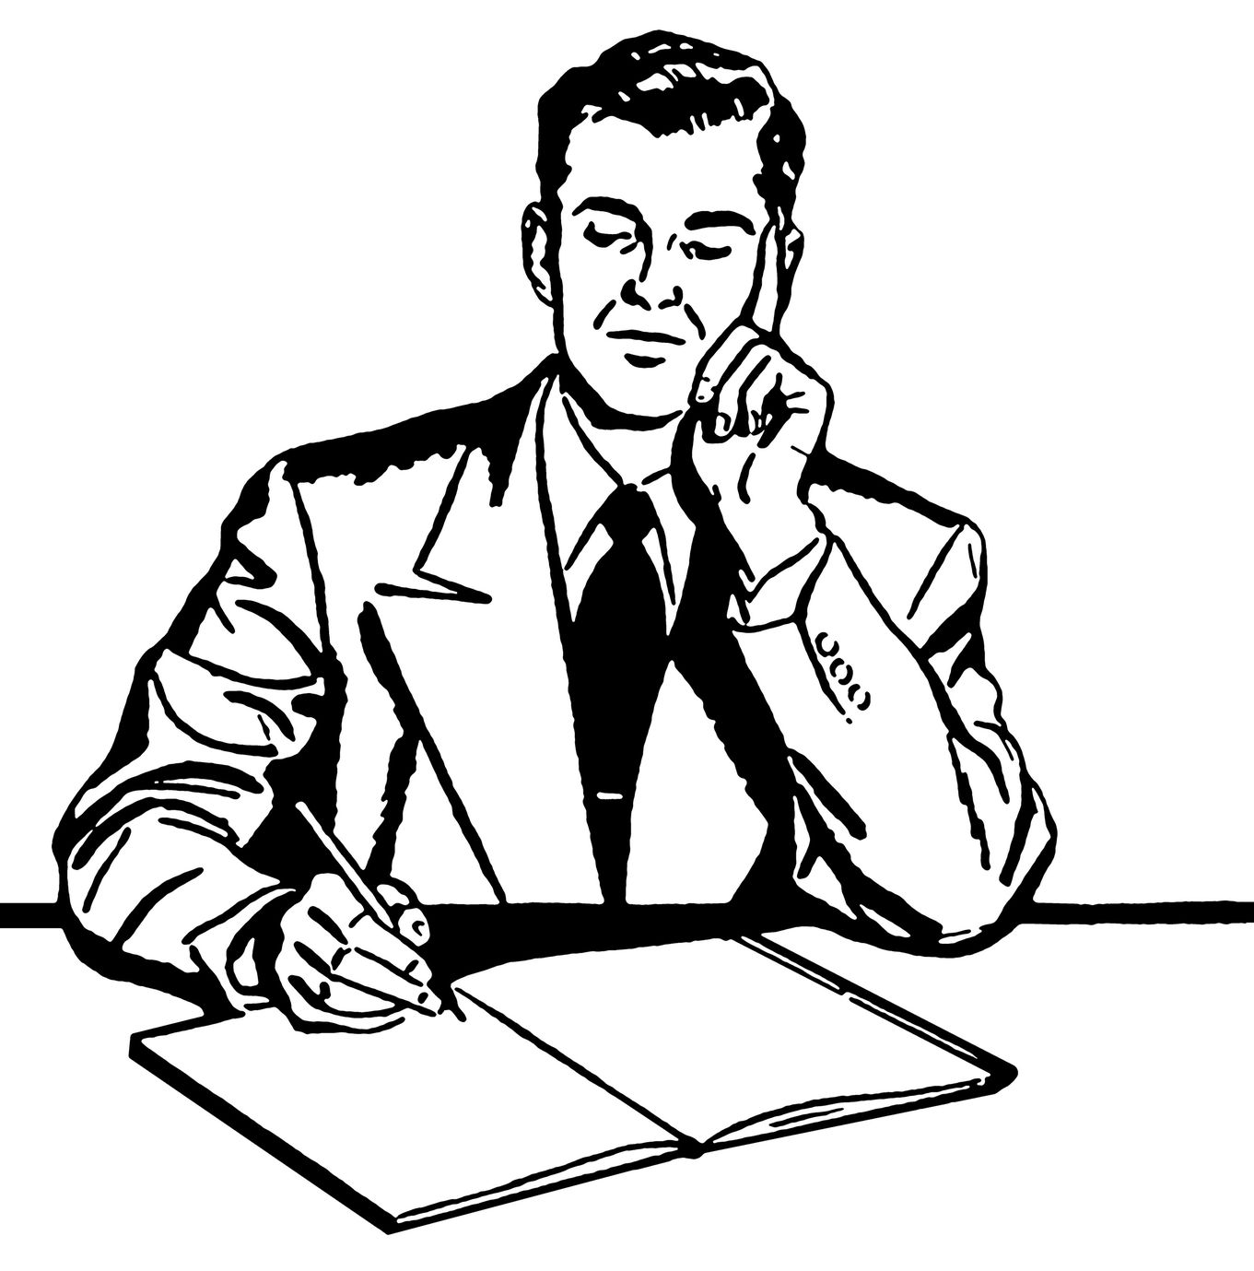
Социально-психологическая компетентность в общении, примирительно к профессиональной деятельности юриста
Коммуникативная компетенция – это способность и умение вести беседу, получать из общения максимум полезной информации, способность понимать и проникать во внутренний мир коммуниканта, умение убеждать его и менять точку зрения, умение изложить собственную позицию, способность владеть всеми приемами речевой коммуникации.

Slide 7
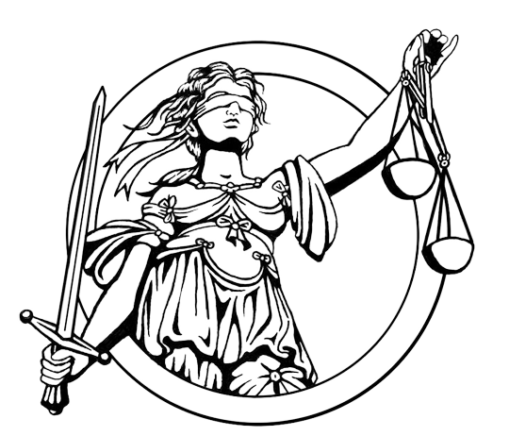
Коммуникативная компетентность юриста включает:
1) умение установить и поддержать психологический контакт с любым участником общения, преодолеть воздвигаемые психологическо-коммуникативные барьеры;
2) умение свободно владеть вербальным и невербальным языком и средствами коммуникативного воздействия;
3) умение понять невербальное поведение коммуниканта, его внутренний мир, дифференцировать его психологические особенности;
4) умение различить правдивые и ложные показания;
5) владение культурой межличностного общения и культурой речи;
6) способность гибко менять стиль общения в конфликтных ситуациях;
7) способность к критическому самоанализу и самооценке, наличие чувства юмора.

Slide 8
Для установления здорового общения в юридической отрасли можно прибегнуть к методике контактного взаимодействия разработанного Л.Б. Филоновой. МКВ включает в свой состав три принципа и шесть стадий сближения при установлении "здорового" психологического контакта с человеком.
Принципы:
Принцип последовательности во взаимоотношении.
Принцип ориентации в общении.
Принцип вызова (мотивации человека) стремления к сближению.
Стадии:
Стадия накопления уровня согласия собеседников в начале общения.
Стадия поиска общих интересов у собеседников в ходе диалога.
Стадия принятия общих принципов и качеств, предлагаемых для конструктивного общения.
Стадия выявления деструктивных качеств и свойств, для общения.
Стадия индивидуального воздействия на собеседника.
Стадия взаимного содействия и выработки общих норм.

Slide 9
Нейтрализация психологических барьеров ориентирована на ослабление, а в последующем и вовсе устранение опасений, настороженности, недоверия и враждебности между собеседниками, которые мешают установлению контакта и особенно сильны при общении граждан с представителями правоохранительных органов.
В таком случае многое зависит от строгого, умелого и последовательного выполнения юристом общих правил общения. Юрист должен понимать других людей, их внутреннее состояние, переживание и волнение. Таким образом, уровень психологической культуры должен помочь юристу приспособиться к собеседнику с целью эффективного психологического воздействия на него.

Slide 10
Список использованных источников
https://forpsy.ru/works/soderjanie-47/
https://love-is.org/barery-obshheniya/
https://nauka.club/psikhologiya/kommunikativnyе-barery.html
https://studwood.net/667174/pravo/osobennosti_vzaimodeystviya_yurista_podopechnymi_litsami
https://studme.org/53788/pravo/kommunikativnye_sposobnosti_yurista
https://bstudy.net/773630/pedagogika/kommunikativnye_barery_professionalnom_obschenii_yurista

